Slide 1
Technické předpoklady pro zahájení práce s e-Legislativou
NÁZEV PREZENTACE
Ján Ilavský konzultant, projektový manager ilavsky@brightsoft.cz
M 603 55 44 71
28.8.2024

Slide 2
Obsah
Co dělat když něco nefunguje nebo nevím …
Postup napojení organizace – CMS napojení
Postup napojení organizace – CMS DNS
Postup napojení organizace – JIP/KAAS
Postup napojení organizace – synchronizace uživatelů
Postup napojení organizace – přihlášení uživatelů
Další prezentace administrace uživatelů – Eva Jandíková

Slide 3
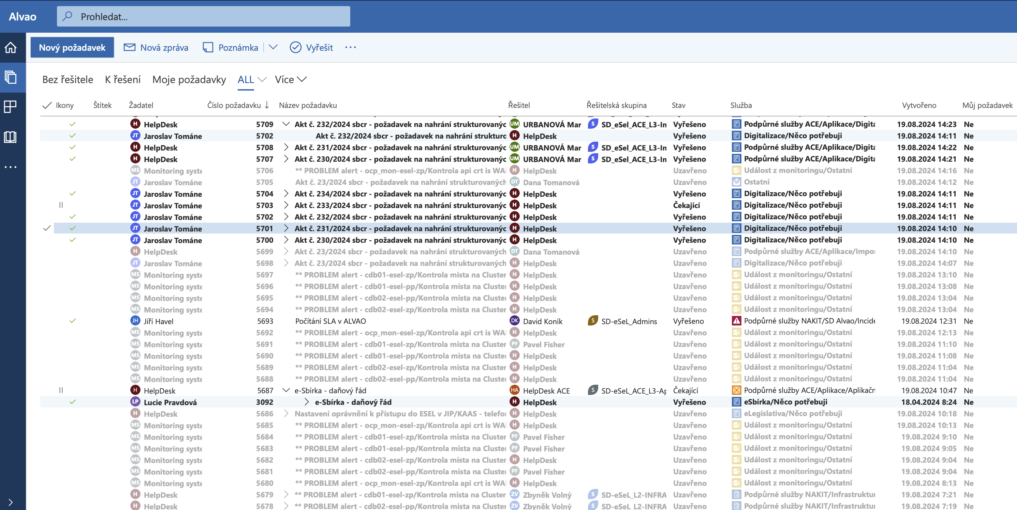
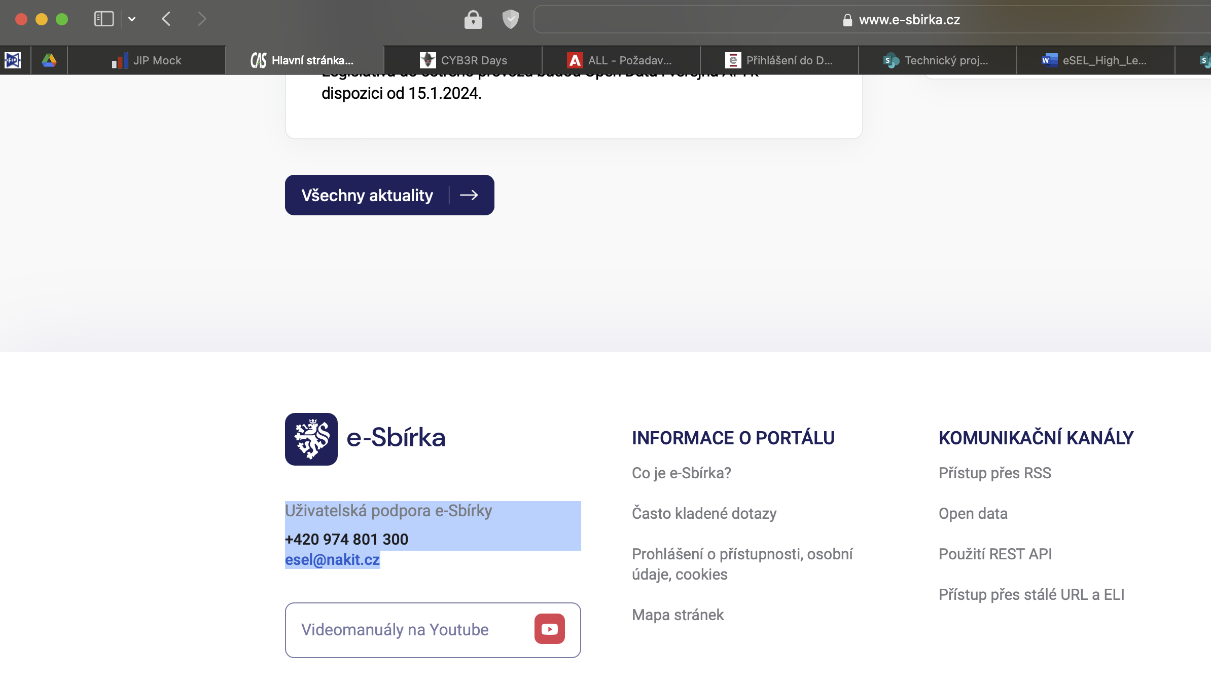
Co dělat když něco nefunguje nebo nevím …
Uživatelská podpora 24x7x365 10x5
+420 974 801 300
esel@nakit.cz

Slide 4
Postup napojení organizace – CMS napojení
Je organizace napojená do CMS (dedikovaná datová síť pro veřejnou správu)
Ano – postupujte na další slide (DNS)
Ne – Produkční prostředí – OK
Testovací prostředí do cca 15.10. KO následně od 15.10 OK
Požádat helpdesk (emailem) o zřízení VPN (CMS/VPN) pro uživatele (jméno, email, mobil)
Nutná součinnost IT organizace, není jednoduchá instalace na klientském počítači (2FA).

Slide 5
Postup napojení organizace – CMS DNS
DNS - Domain Name System a představuje protokol, který zajišťuje překlad názvů domén webových stránek z nepřehledné (číselné) podoby využívané stroji na tzv. „doménové jméno“ – tedy název, který vidíte v prohlížeči a který zadáváte, když chcete na stránku vstoupit.
Nutno nastavit v organizaci pro domény :
eselpoint.cz
e-legislativa.cz
e-sbirka.cz
nastavit dotazování na DNS CMS. CMS2-06_nastavení_DNS_pro_subjekty_CMS_v1.0.3.pdf dokument, kde jsou popsány všechny varianty na nastaveni DNS. Viz. bod číslo 2. na straně 4.
Pro uživatele by teda po zadání do prohlížeče https://test-portal.e-legislativa.cz/ Vaše síť měla komunikaci na IP adresu 10.254.17.149

Slide 6
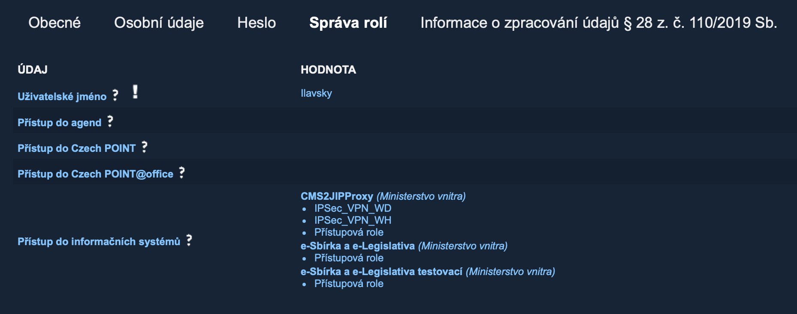
Postup napojení organizace – JIP/KAAS
Používá Vaše organizace JIP/KAAS ?
JIP je zkratka pro Jednotný identitní prostor – zabezpečený adresář orgánů veřejné moci a uživatelských účtů úředník, který je součástí systému Czech POINT.
KAAS je zkratka pro Katalog autentizačních a autorizačních služeb – rozhraní webových služeb, které umožňují jednak autentizaci uživatelů přistupujících do AIS či ISVS pomocí přihlašovacích údajů v JIP, jednak umožňují editaci údajů subjektů a uživatelských účtů v JIP.
Ne – Založte si požadavek v Servicedesku – MV Vás založí „podřízenou“ organizaci v JIP/KAAS
(Identifikace organizace, IČO, seznam uživatelů (jméno, email, mobil))
Ano – Založení lokálním administrátorem JIP/KAAS
Zavedení uživatelů v JIP/KAAS
Každý uživatel, který má mít přístup do systému ESEL, musí mít v rámci své organizace zřízen účet v JIP/KAAS.
Zavedení a správu uživatelů v JIP/KAAS provádí lokální administrátor organizace v JIP/KAAS. Příslušné postupy jsou uvedeny v Příručce pro lokálního administrátora (https://www.czechpoint.cz/data/prirucky/files/SOVM_lokalni_administrator.pdf), zejména v kapitole 3.6 Správa uživatelů.
Přidělení oprávnění k přístupu do ESEL
Pro každého uživatele, který má mít přístup do systému ESEL, je třeba přidělit oprávní k přístupu do ESEL v JIP/KAAS. Postup je uveden v Příručce pro lokálního administrátora (https://www.czechpoint.cz/data/prirucky/files/SOVM_lokalni_administrator.pdf) v kapitole 3.6.6 Přidělování přístupových rolí do AIS uživateli.
Pro přístup k systému ESEL je třeba zvolit AIS s názvem „e-Sbírka a e-Legislativa“ a přístupovou roli ESEL (jedná se o jedinou roli, která je pro AIS e-Sbírka a e-Legislativa k dispozici).

Slide 7
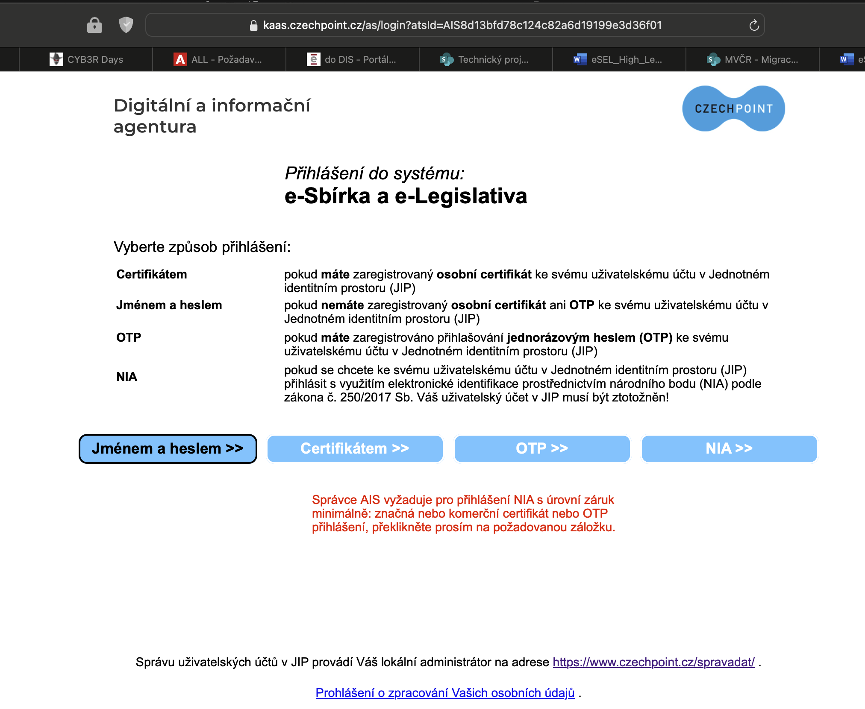
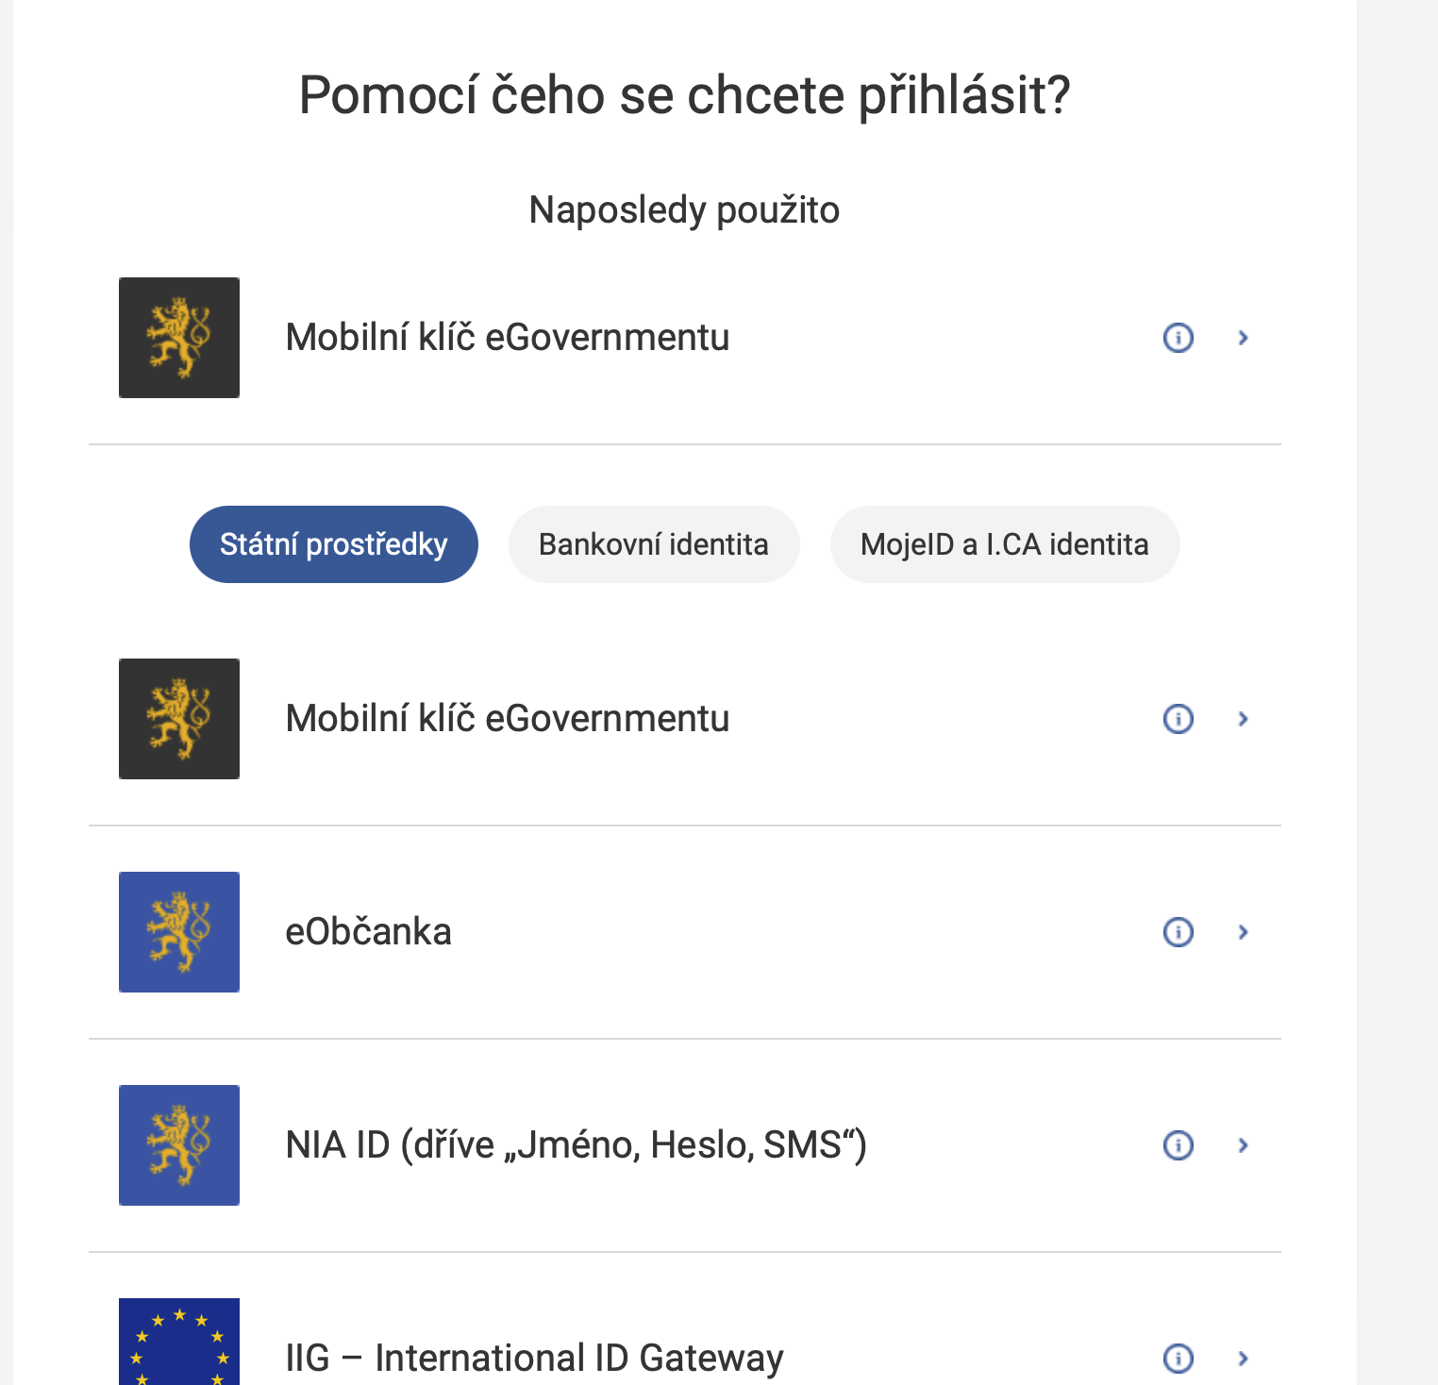
Postup napojení organizace – přihlášení uživatelů
Nutné předpoklady
Synchronizace uživatelů v portálů správy
Nastavit uživateli přihlášení některou s variant:
Certifikát – komerční certifikát
https://www.czechpoint.cz/spravadat/p/home
OTP - přihlašování pomocí jednorázového hesla (OTP – One Time Password), které je generované buď SW aplikací popř. HW zařízením (tzv. token). Pro každé přihlášení vám aplikace či zařízení vygeneruje jiné heslo, které po jeho použití systém znovu nepřijme.
Návod : prihlasovani_OTP.pdf
NIA - identifikační prostředek umožňující zaručené prokazovaní totožnosti při přihlašování k online službám, které požadují alespoň značnou úroveň důvěry prostředků identifikace.
https://www.identitaobcana.cz/registrace/nia-id

Slide 8
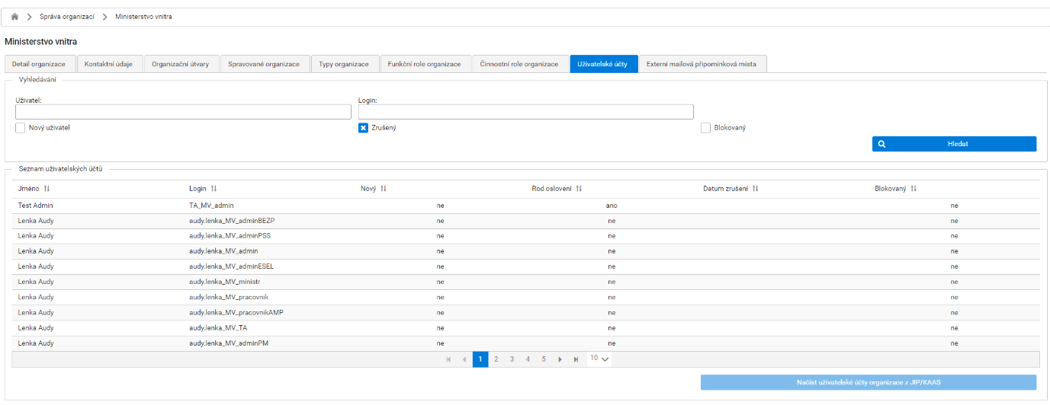
Postup napojení organizace – synchronizace uživatelů
Nutné předpoklady
Synchronizace uživatelů je dostupná pouze uživateli, který má roli lokálního administrátora JIP/KAAS dané organizace a současně má povolenu přístupovou roli do systému ESEL (e-Sbírka a e-Legislativa) Pro systém ESEL existuje v JIP/KAAS pouze jedna role (ESEL).
Musí existovat alespoň jeden další účet v organizaci s oprávněním přístupu do systému ESEL (e-Sbírka a e-Legislativa), viz předchozí kapitola.
Přihlášení do Portálu správy systému
Ve webovém prohlížeči přejít na URL Portálu správy systému
https://sprava.eselpoint.cz - v produkčním prostředí
https://test-sprava.eselpoint.cz - testovací prostředí
Při přístupu na výše uvedené URL dojde k přesměrování na přihlašovací stránku JIP/KAAS, kde se uživatel přihlásí svými údaji.
Po úspěšném přihlášení na JIP/KAAS dojde k přesměrování do aplikace Portálu správy systému.
Postup spuštění synchronizace uživatelů - demo
Dokument – Postup spuštění synchronizace.docx

Slide 9
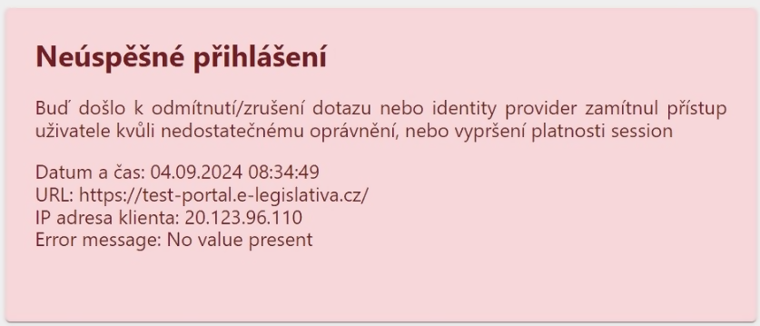
Neúspěšné přihlášení
Problémové situace
V jednom prohlížeči přihlášení na test a produkci
Protože SSO (Single Sign-On)
Neaktivita uživatele v nějaké záložce
Protože je neplatný token
Doporučený postup:
Zavřít všechny okna prohlížeče
Vyčistit cache prohlížeče
Restart počítače
Nové anonymní okno v prohlížeči

Slide 10
Děkuji za pozornost
Další prezentace administrace uživatelů – Eva Jandíková

Slide 11
Elektronická sbírka a elektronická legislativa (eSeL)
Elektronická sbírka zákonů a mezinárodních smluv ČR
Ve Sbírce zákonů a mezinárodních smluv se vyhlašují: ústavní zákon, zákon, zákonné opatření Senátu, nařízení vlády, prováděcí předpis vydaný ministerstvem, jiným ústředním správním úřadem nebo ČNB
Veřejná část
Veřejný portál eLegislativa
Veřejný portál eSbírka
Interní portál eLegislativa
Editor eŠablona+
Portál správy systému
Editor eŠablona-
RIO
...
Data eLegislativy
Import právního předpisu
Data eSbírka
Publikace právního aktu
(všech jeho právních předpisů)
Návrhy právních aktů
Přihrávání balíčků
Digitalizace

Slide 12
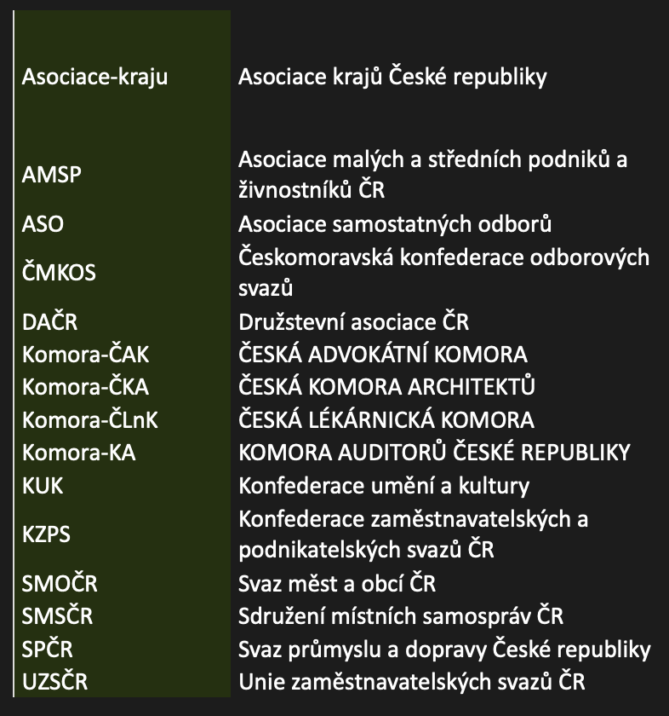
Nejsou v JIP/KAAS a CMS

